Slide 1

ALL ABOUT MOVIE
- 3조 -
김희주 팀장
유연지 전무
한유진 대표이사
이다혜 만년과장
박예은 명예회장

Slide 2

CONTENTS
1
2
3
4
5
업무 분담
개발 환경
진행 현황
일정
목적 / 기대효과

Slide 3

프로젝트 소개
ALL ABOUT MOVIE
모든 영화를 다루는 사이트를 의미

Slide 4


선정 이유
1
목적 / 기대효과
목적
영화 예매 사이트
기대효과
1) 온라인 실시간 예매를 통한 편리성 제공
2) 다양한 영화 정보 제공
3) 이용자의 취향을 분석하여 영화 추천
4) 이용자들의 문화 생활 증대

Slide 5






2
업무 분담
김희주 팀장
한유진 대표이사
유연지 전무
이다혜 만년과장
박예은 명예회장
개발
DB
발표
포토샵
개발
DB
개발
DB
PPT 제작
개발
DB
로고
개발
DB

Slide 6
4
개발 환경
DB
OS
Server
Oracle 11 XE
Window 10
Tomcat 9.0
Framework
Tool
Language
MyBatis
Hibernate
Bootstrap
Eclipse
JAVA, JSP
Jquery, CSS
Java Script

Slide 7


4
진행 현황 - ① 벤치마킹
UI 구성은 그대로 !!
메뉴 구성, 분위기, 내용 등 참고

Slide 8
4
진행 현황 - ② 메뉴
메인
영화
예매
스토어
고객센터
마이 페이지

Slide 9
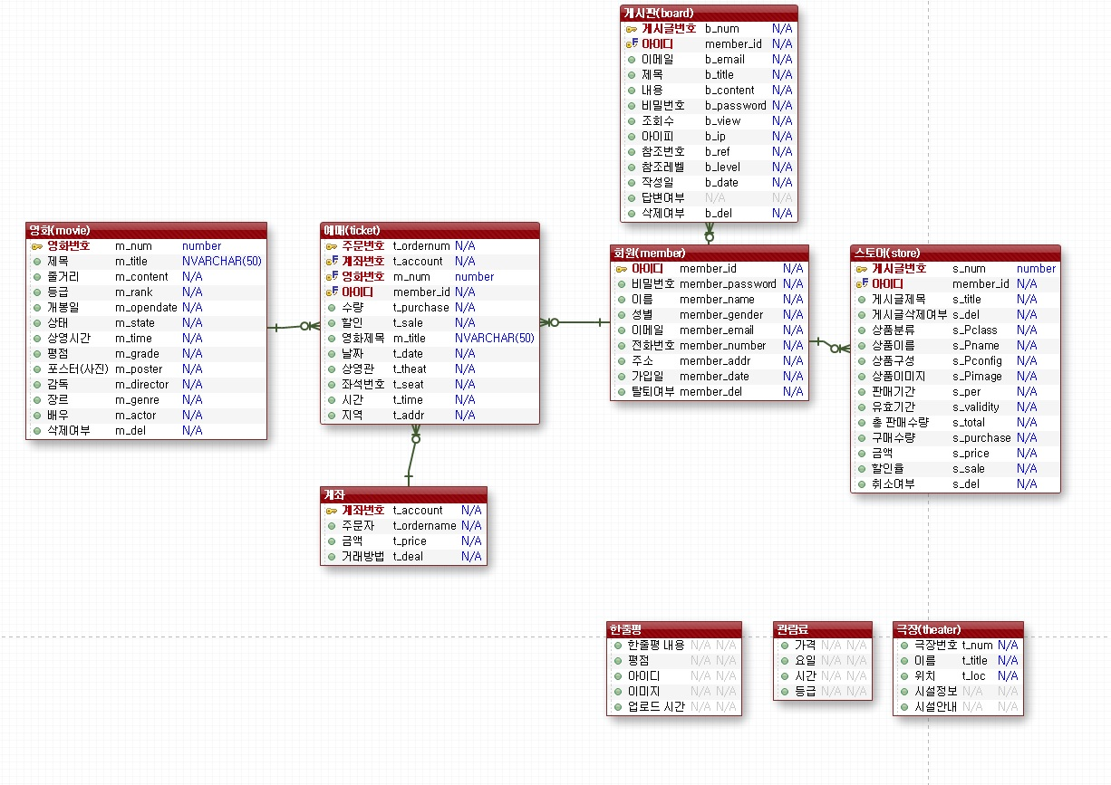
4
진행 현황 - ③ ERD

Slide 10
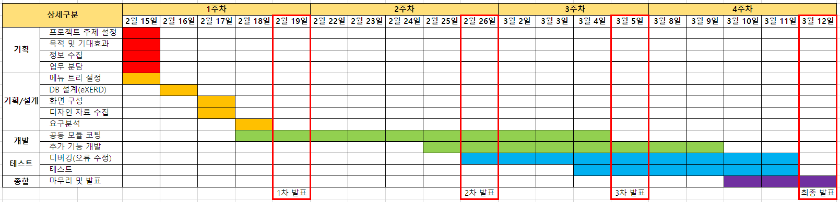
5
일정

Slide 11
THANKS FOR WATCHING

